Slide 1
Práticas DevOps com Docker e Monitoramento do Ambiente
Dia 01
Docker
Oficina 04 - Laboratório 03

Slide 2
Docker
Docker, o que é?
Dito de forma direta, o Docker é uma forma de virtualizar aplicações no conceito de “containers”, trazendo da web ou de seu repositório interno uma imagem completa, incluindo todas as dependências necessárias para executar sua aplicação. Sim, você leu certo: todas as dependências, incluindo as referentes ao sistema operacional, são consideradas.

Slide 3
Docker
É interessante mencionar que a tecnologia surgiu como um projeto de software de código aberto. Nessa perspectiva, cada container criado atua como uma máquina virtual flexível. Com isso, a equipe de TI pode migrar, copiar ou implementar ambientes de trabalho com facilidade, garantindo melhor desempenho para as aplicações baseadas em nuvem.

Slide 4
Docker
A comunidade Docker
É comum que os softwares de código aberto contem com uma comunidade de profissionais de TI para discutir pontos de melhoria e manutenção, certo?
Com o Docker, não é diferente. A tecnologia possui um grupo de voluntários que discutem a criação de recursos e atualizações contínuas para o recurso em fóruns online. Com o papel desses profissionais, é possível manter a ferramenta em constante evolução.

Slide 5
Docker
A Docker Inc.
Além da comunidade open source, existe uma empresa totalmente voltada ao suporte e à manutenção da tecnologia. Trata-se da Docker Inc., que auxilia o grupo de voluntários no apoio às melhorias do sistema.

Slide 6
Docker
Como o Docker funciona na prática?
Com o objetivo de permitir a execução independente dos processos, o Docker se utiliza do kernel (núcleo) do Linux e seus recursos – a exemplo do namespaces e do Cgroups – para isolar essas operações.
Nessa perspectiva, o propósito dos containers é justamente este: criar a independência para permitir a execução de múltiplas aplicações e processos de forma separada. A partir daí, é possível ter um melhor aproveitamento da infraestrutura, assim como garantir a mesma segurança que se teria em sistemas isolados.

Slide 7
Docker
É importante acrescentar que o Docker, tal como outros recursos de container, oferece um modelo de implantação baseado em imagem. Essa funcionalidade facilita o compartilhamento de serviços, aplicações e todas as suas dependências, como já ressaltamos acima.
Vale notar, ainda, que o Docker também conta com um recurso de automação para implantar as aplicações no próprio ambiente do container. Dessa forma, o ambiente de TI ganha em rapidez e controle sobre as diferentes versões e distribuições dos serviços.

Slide 8
Docker
Docker e Máquina Virtual (VM): qual é a diferença?
A essa altura, é provável que essa dúvida tenha surgido! Pois bem, é bem simples: uma VM (máquina virtual) obriga a equipe a gerenciar todo o ambiente relacionado ao servidor. Isso abrange:
a configuração de sistema operacional;
atualizações do sistema operacional;
patches de segurança;
patches da aplicação;
backup do sistema operacional;
backup da aplicação

Slide 9
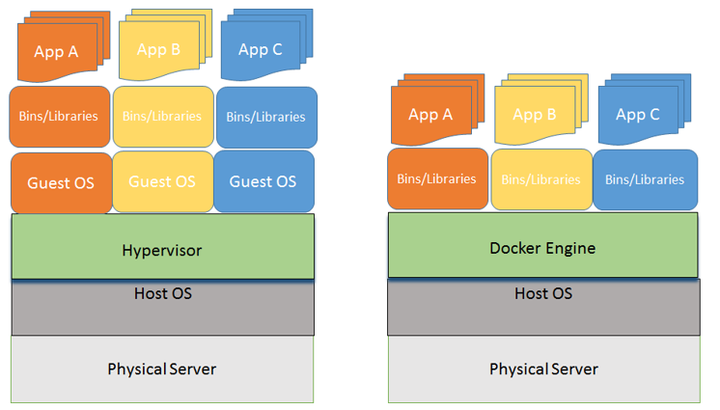
Docker

Slide 10
Arquitetura
O Docker usa uma arquitetura cliente-servidor. O cliente Docker conversa com o daemon do Docker , que faz o trabalho pesado de construir, executar e distribuir seus contêineres Docker. O cliente e o daemon do Docker podem ser executados no mesmo sistema ou você pode conectar um cliente do Docker a um daemon remoto do Docker. O cliente Docker e o daemon se comunicam usando uma API REST, em soquetes UNIX ou uma interface de rede. Outro cliente do Docker é o Docker Compose, que permite trabalhar com aplicativos que consistem em um conjunto de contêineres.

Slide 11
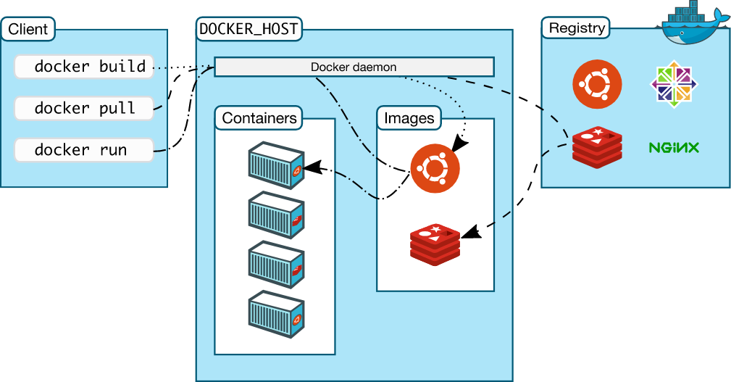

Slide 12
Docker
Chegou a hora de colocar a mão na massa…

